Slide 1



Necesidades económicas y de salud de los sobrevivientes de la trata de personas
Jueves 29 de enero de 2026
Spanish and ASL interpretation available.
Interpretación en español y lengua de señas estadounidense disponibles.

Slide 2


How To Access Language Interpretation on Zoom
Cómo Activar la Interpretación
de Idiomas en Zoom

Slide 3


On your computer, find the Interpretation Globe Icon at the bottom of your screen
En su computadora, busque el globo terráqueo que dice Interpretación en la parte inferior de su pantalla.

Slide 4
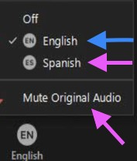
Choose English as your language. Make sure to NOT mute original audio so that you can hear the main room
Seleccione Español. Asegúrese de Silenciar Audio Original, si solo desea escuchar al intérprete

Slide 5
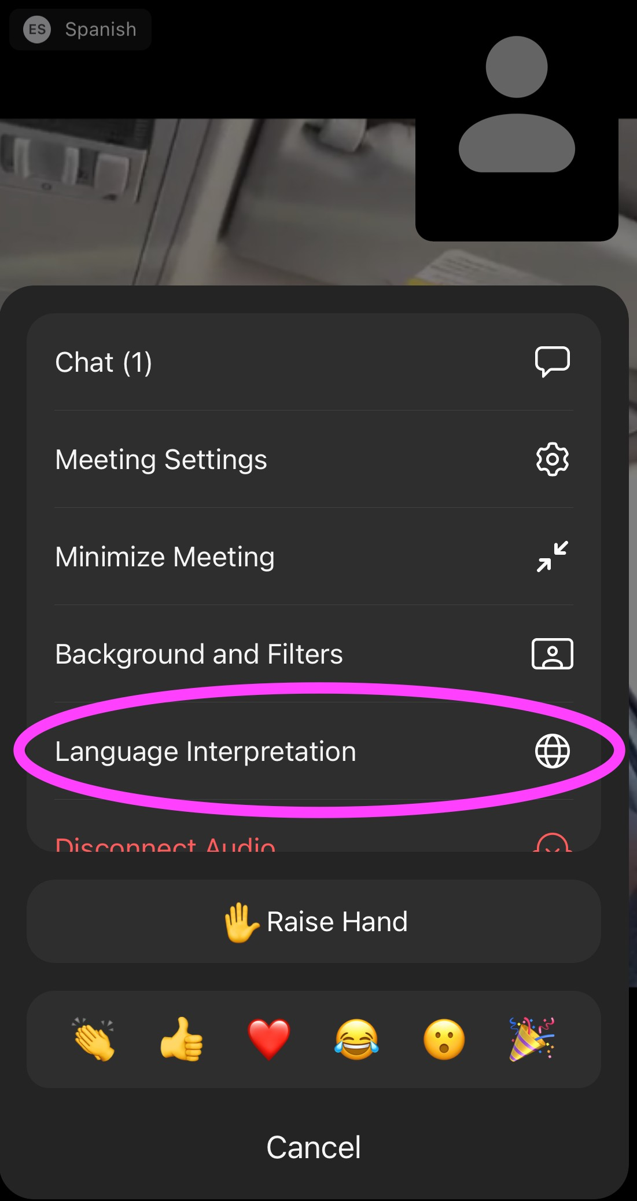
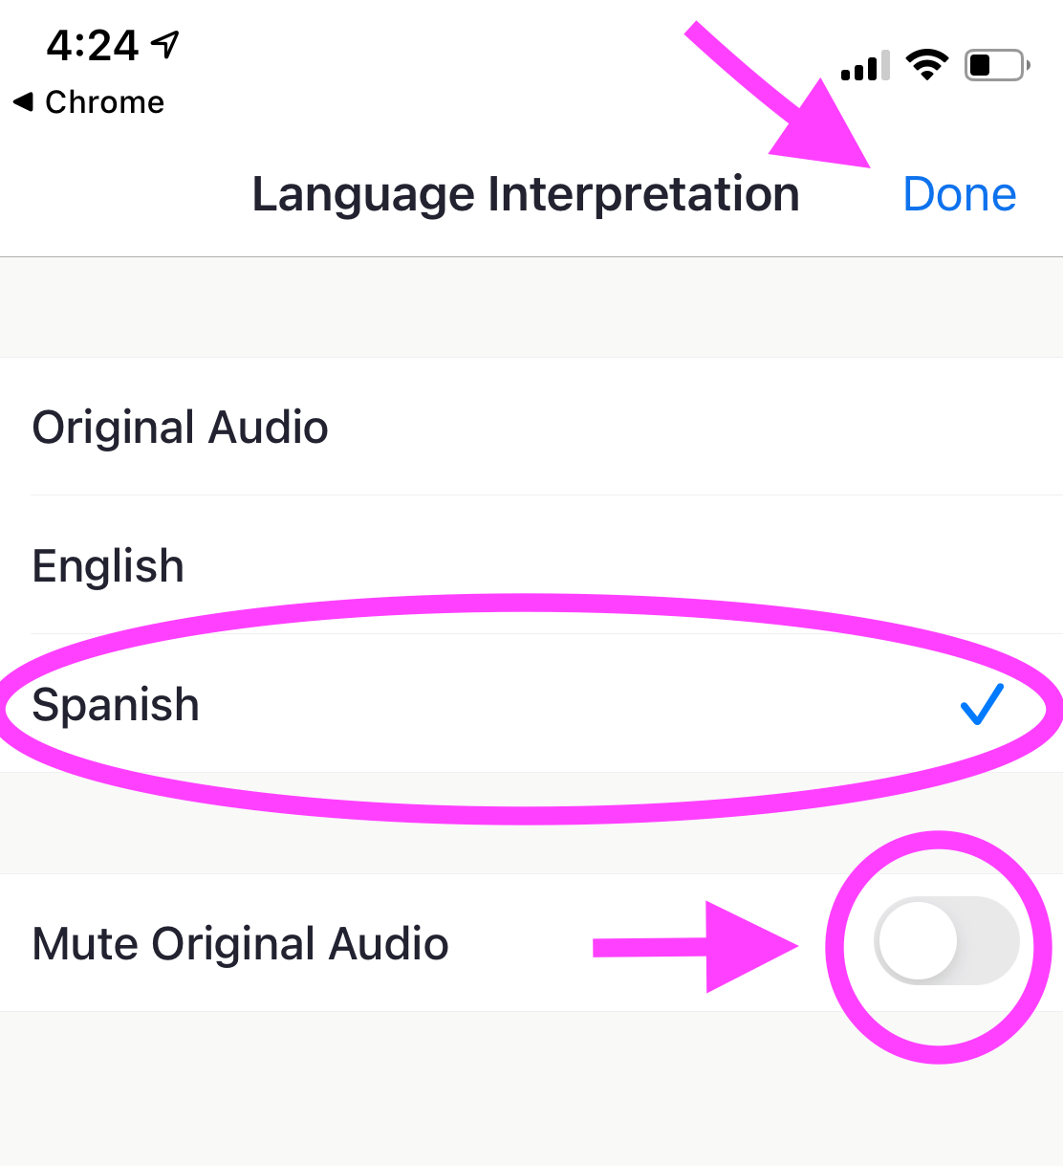
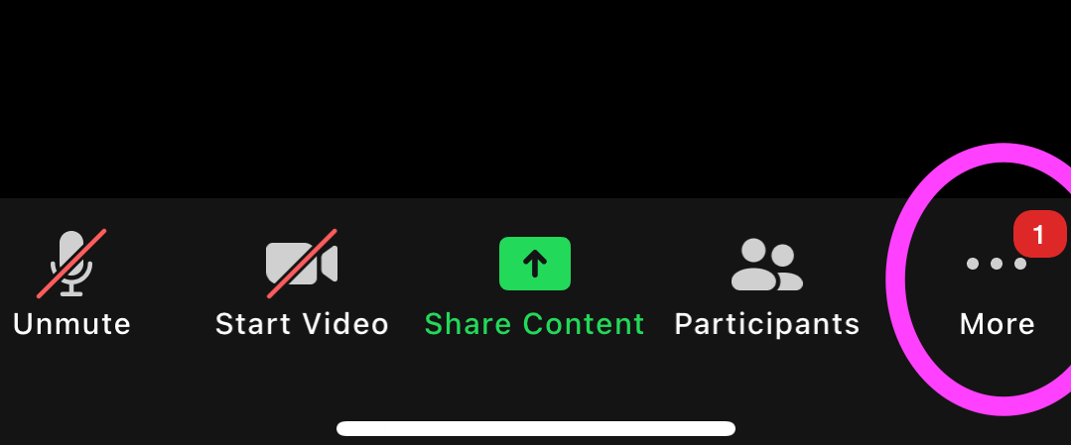
If you are on a smart device, look for the three dot menu and choose Language Interpretation.​
Then, select English.
Interpretation is not available from a Chromebook or if you dial into Zoom.
Desde un dispositivo inteligente, busque el menú de tres puntos y elija Interpretación. Después, escoja “Español” y silencie el audio original.​
No podrá acceder a la interpretación a través de un Chromebook o si marca por teléfono a la reunión de Zoom.

Slide 6

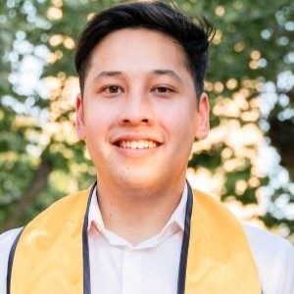

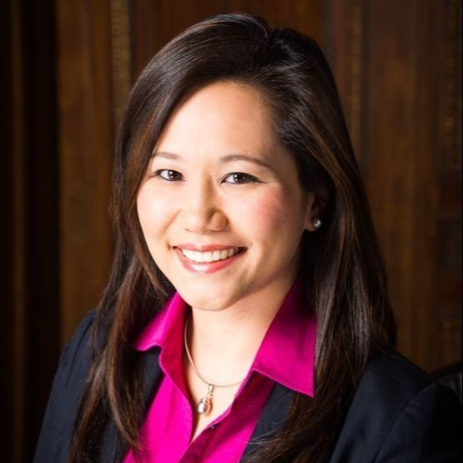
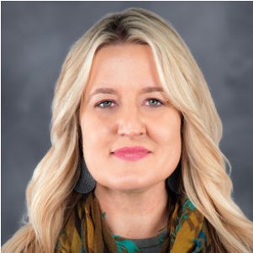
Profesores y ponentes
Anna Marjavi
Directora
Health Partners on IPV+E
Futures Without Violence
Jake Sese, MPH
Asociado de programas
Health Partners on IPV+E
Futures Without Violence
Carolyne Ouya
Gerenta de programas
Oportunidades Laborales
y Económicas
Futures Without Violence
Kimberly Chang, MD, MPH
Médica de familia y consultora
Asian Health Services
Health Partners on IPV+E
Futures Without Violence
Amy Young-Snodgrass, MD FAAP
Jefa de Medicina Forense
Loma Linda University Children’s Hospital

Slide 7

Health Partners on IPV + Exploitation
Dirigido por Futures Without Violence (FUTURES) y financiado por la Oficina de Atención Primaria de Salud (Bureau of Primary Health Care, BPHC) de la Administración de Recursos y Servicios de Salud (Health Resources and Services Administration, HRSA) con el fin de brindar asistencia técnica a los centros de salud para desarrollar e implementar estrategias, protocolos y asociaciones basados en evidencia a fin de prevenir, identificar y responder a la violencia de pareja (intimate partner violence, IPV) y la trata de personas (human trafficking, HT).
Ofrecemos programas educativos continuos al personal de centros de salud, que incluyen lo siguiente:
Comunidades de práctica sobre temas clave para grupos reducidos.
Capacitaciones web y archivos, incluida la intervención Confidencialidad, Educación Universal y Apoyo (Confidentiality, Universal Education, and Support, CUES) basada en evidencia.
Herramientas clínicas y para pacientes, herramientas de evaluación y registros electrónicos de salud (electronic health records, EHR).
Obtenga más información en www.healthpartnersipve.org

Slide 8
Equipo de Oportunidades Laborales y Económicas
Trabajamos para garantizar que las mujeres, las familias y todas las personas puedan disfrutar de libertad de elección económica, empleo digno y libertad frente a la violencia.
Iniciativas clave:
Centro Nacional de Recursos Workplace Responds (Workplace Responds National Resource Center)
Proyecto para Promover la Seguridad Mediante la Defensa de los Derechos Laborales (Advancing Safety Through Employment Rights)
Caminos hacia las Oportunidades: Centros Regionales de Movilidad Económica (Pathways to Opportunity Regional Economic Mobility Hubs)
Obtenga más información en workplacesrespond.org

Slide 9
Programa
Establecimiento de niveles y definiciones
Dinámicas de la trata y la explotación de personas.
Repercusiones de la trata y la explotación en la salud.
Parte 1 del debate
Prevención de la trata y la explotación, y precursores del empleo y la estabilidad económica.
Parte 2 del debate
Necesidades de los sobrevivientes de la trata y la explotación de personas.
Estrategias específicas para el apoyo laboral de sobrevivientes.

Slide 10
Objetivos de aprendizaje
Al finalizar este seminario web, los asistentes podrán hacer lo siguiente:
Describir las necesidades económicas y laborales de los sobrevivientes de la trata de personas y su conexión con la seguridad.
Identificar dos estrategias que los centros de salud pueden implementar para crear vías de empleo para los sobrevivientes.
Definir las necesidades de salud mental de los sobrevivientes de la trata de personas y la manera en que los centros de salud y sus socios pueden abordarlas.

Slide 11

Trata y explotación de personas: definiciones y dinámicas
Un caso práctico
“¡Dijo que nos despediría a mí, a mi marido, a mi cuñado y a todos los empleados del restaurante!”

Slide 12
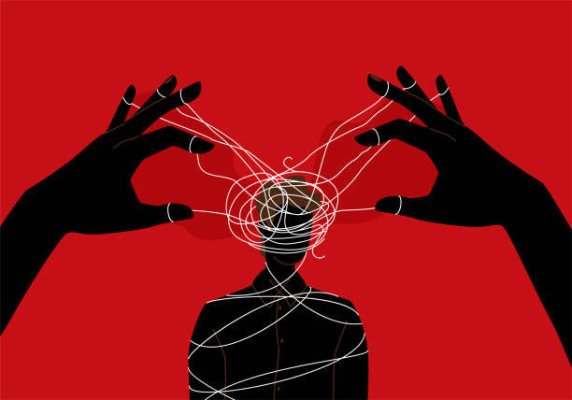
Dinámicas subyacentes de la trata y la explotación de personas
Poder y control
con fines de lucro

Slide 13
Explotación laboral, infracciones laborales, trata de personas con fines laborales: un abanico de experiencias
Explotación laboral: un empleador se beneficia injustamente del trabajo del empleado. La explotación laboral no es un término legal; de hecho, no todas las formas de explotación laboral son ilegales.
Explotación laboral
Infracciones laborales
Infracciones laborales: término legal utilizado cuando los empleadores infringen las leyes federales, estatales o municipales relacionadas con el trato a los trabajadores, la seguridad en el lugar de trabajo o los requisitos de mantenimiento de registros.
Trata de personas con fines laborales

Slide 14
Violencia sexual, explotación sexual, trata de personas con fines sexuales: un abanico de experiencias
Violencia sexual: incluye violación, agresión sexual, acoso sexual, difusión no consentida de imágenes, incesto, agresión sexual infantil, masturbación pública, observar a alguien realizando actos privados sin su consentimiento, contacto o toqueteo sexual no deseado.
Violencia sexual
Explotación sexual
Explotación sexual: abuso real o intento de abuso de una posición de vulnerabilidad, poder o confianza con fines sexuales, lo que incluye, entre otros, el beneficio económico, social o político derivado de las relaciones sexuales:
Coerción por parte de los empleadores o el lugar de trabajo.
Intercambio coercitivo de renta o deudas.
Comercio de drogas.
Trata de personas con fines sexuales

Slide 15
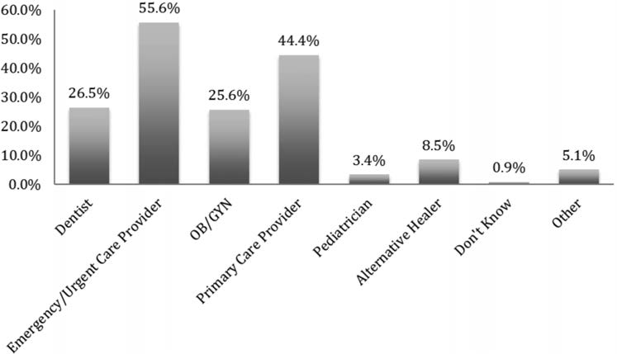
Interacciones de los sobrevivientes con la atención médica
Las víctimas acuden a una variedad de profesionales de atención médica mientras son víctimas de trata.
Porcentaje de víctimas* que estuvieron en contacto con profesionales de atención médica (por especialidad)
Mientras eran víctimas de trata:
El 87.8 % de las víctimas de trata acudieron a un proveedor de la salud y el 57.1 % visitaron una clínica.
Ninguna persona fue identificada como víctima de trata.
(Lederer y colaboradores, 2014)
(Chisolm-Straker y colaboradores, 2016)
* Algunos pacientes habían recibido servicios de múltiples categorías de proveedores.

Slide 16
Problemas de salud que llevan a las victimas/sobrevivientes de trata a buscar atención médica
Condiciones médicas urgentes
Sangrado abundante o dolor causado por una paliza o un aborto forzado, una lesión en el lugar de trabajo o complicaciones durante el embarazo, como un embarazo ectópico.
Infecciones graves de heridas con signos de septicemia.
Servicios ginecológicos
Infecciones de transmisión sexual.
Atención prenatal tardía o inexistente
(Toney-Butler TJ y colaboradores, 2023)

Slide 17
Problemas de salud que llevan a las victimas/sobrevivientes de trata a buscar atención médica (continuación)
Problemas de consumo de sustancias y adicción
Como una sobredosis grave o signos y síntomas de abstinencia.
Problemas de salud mental
Depresión, intentos de suicidio o trastorno de ansiedad.
Somatización del malestar mental
Dolores de cabeza, dolores de estómago, fatiga, mareos.
Urgencias dentales
Lesiones musculoesqueléticas
Consultas de cirugía plástica
(Toney-Butler TJ y colaboradores, 2023)

Slide 18
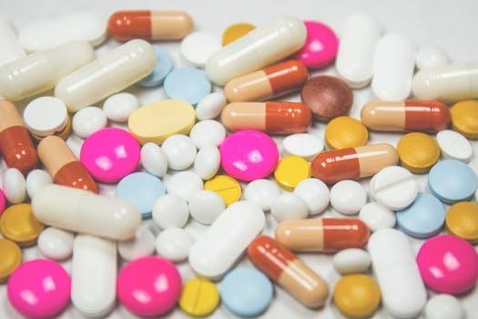


Trata de personas y salud conductual
Ansiedad o depresión
Trastorno de pánico
Trastorno de estrés postraumático (TEPT)
Conducta antisocial
Conducta suicida
Trastornos del sueño
Trastornos por consumo de sustancias
Trastornos alimentarios
(Toney-Butler TJ y colaboradores, 2023)

Slide 19

Intersección entre la salud y la seguridad económica
Problemas comunes:
Sufrir lesiones en el lugar de trabajo debido a condiciones inseguras.
Discapacidades cognitivas y físicas que pueden requerir adaptaciones en el lugar de trabajo.
Trastornos de salud mental concurrentes.
Deficiencias en educación y experiencia laboral.
Dificultades para satisfacer las necesidades básicas.
Mayor vulnerabilidad a la explotación.

Slide 20
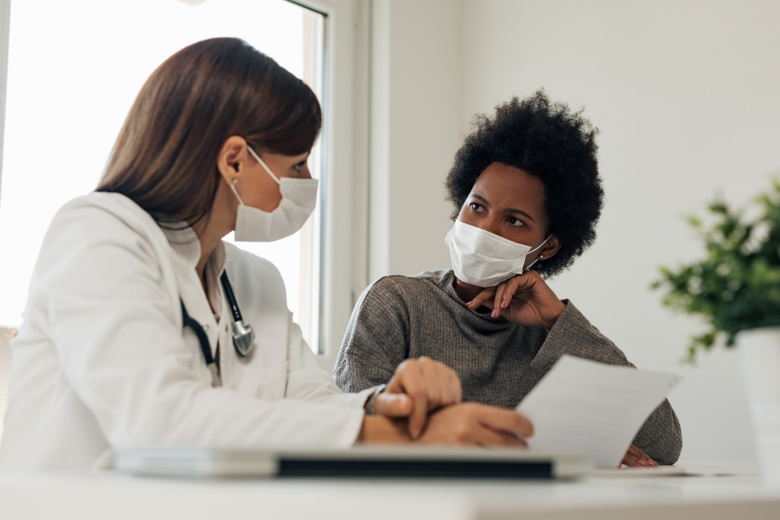

Análisis de las estrategias del sistema de salud para la prevención e intervención de la explotación

Slide 21
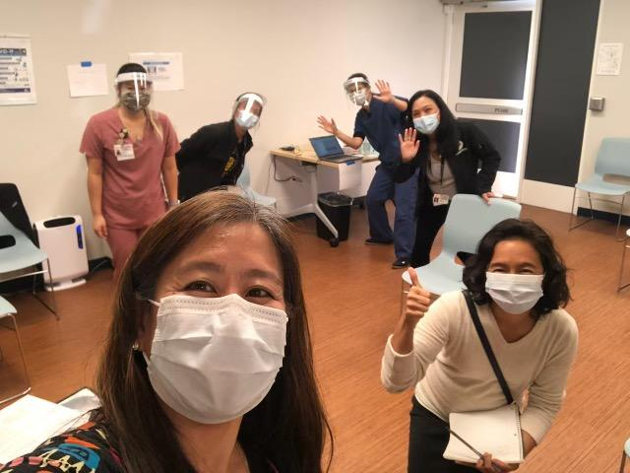
Descripción general de los centros de salud (HC)
Los centros de salud (health centers, HC) son organizaciones comunitarias y centradas en el paciente que brindan atención médica primaria integral gratuita o de bajo costo.
Suelen incluir:
Farmacia.
Servicios de salud mental.
Programas contra el consumo indebido de sustancias.
Servicios de salud bucodental.
Foto: Personal de CHC en Asian Health Services en Oakland, CA en 2021
Se encuentran en zonas con carencias médicas y para poblaciones con carencias médicas.
Encuentre un centro de salud aquí: https://findahealthcenter.hrsa.gov/

Slide 22


RICA
11374 Mountain View Ave.
Loma Linda, CA 92354

Slide 23
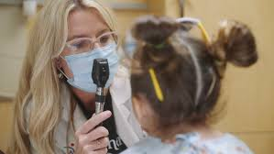
Pediatría forense
Experiencia en biomecánica y mecanismos de lesión.
Evaluaciones, diagnóstico, tratamiento y manejo de casos de maltrato y negligencia infantil.
Traumatismo craneal, lesiones en órganos o lesiones abdominales, fracturas, quemaduras, lesiones cutáneas, abuso o explotación sexual, negligencia grave, envenenamientos intencionados, tortura infantil, maltrato médico infantil.
Beca de capacitación de tres años, certificación de la junta en Pediatría y Pediatría Especializada en Maltrato Infantil.
Escasez de mano de obra.
Experiencia en atención centrada en el paciente.
Testimonio médico experto.

Slide 24
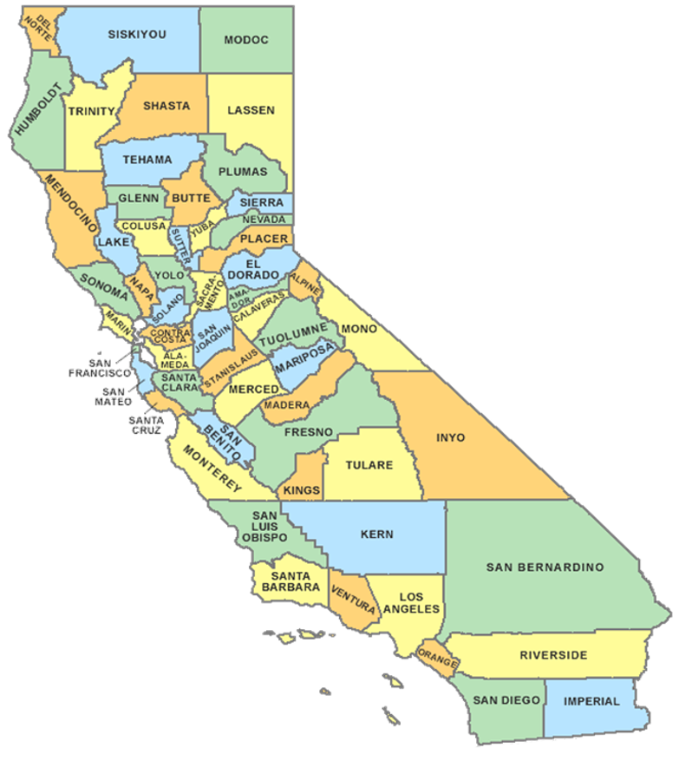
El equipo de Loma Linda cubre la región geográfica más grande del condado.
Más de 4,000 casos al año.
Aproximadamente 25 homicidios.

Slide 25
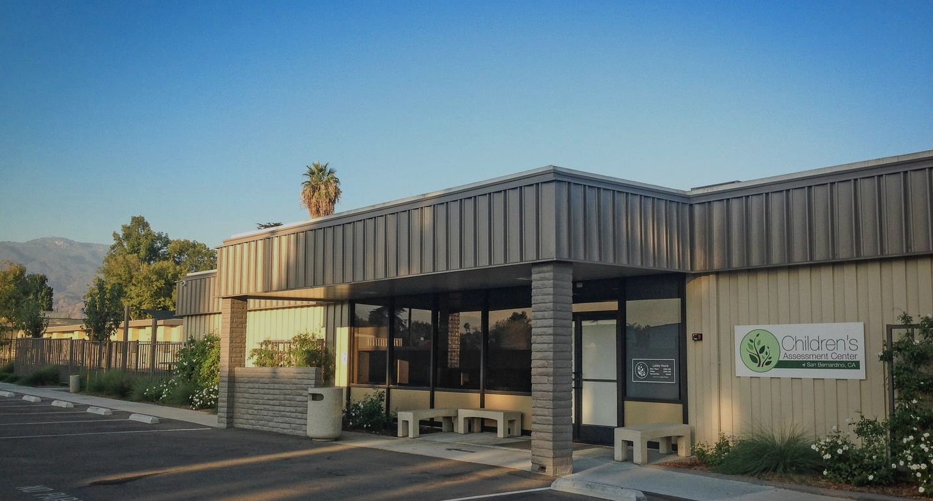
¿Qué es el Children’s Assessment Center?
El Children's Assessment Center (CAC) de San Bernardino es una asociación pública y privada entre el condado de San Bernardino y el Loma Linda University Children's Hospital, que proporciona entrevistas forenses y exámenes médicos probatorios para ayudar en la evaluación de las acusaciones de maltrato infantil. El CAC coordina los servicios en un entorno centrado en los niños, con lo que se reduce el daño a las víctimas infantiles y sus familias.

Slide 26

Servicios
El CAC ofrece servicios multidisciplinarios para presuntas víctimas de maltrato infantil, que incluyen:
Entrevistas forenses.
Exámenes médicos forenses ambulatorios.
Seguimiento de casos de pacientes hospitalizados.
Defensa de las víctimas.
Evaluaciones y derivaciones de salud mental.

Slide 27

Asociaciones
Loma Linda University Children’s Hospital
Condado de San Bernardino
Departamento de Salud Conductual (Department of Behavioral Health)
Servicios para Niños y Familias (Children & Family Services)
Fiscalía del Distrito (District Attorney’s Office)
Departamento del Sheriff (Sheriff’s Department)
Children’s Network
First 5
Children’s Fund
Departamentos de policía locales

Slide 28
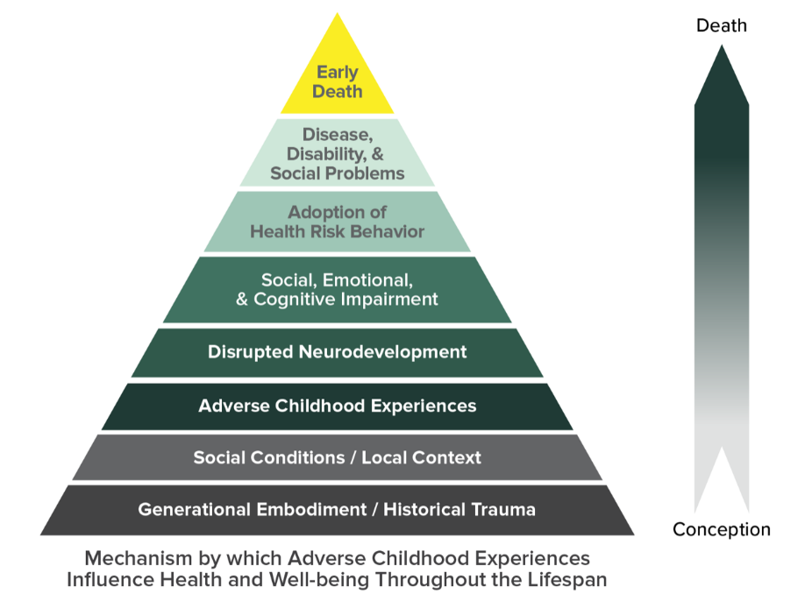
Experiencias adversas en la infancia
Maltrato físico.
Abuso sexual.
Maltrato emocional.
Negligencia emocional.
Negligencia física.
Separación o divorcio de los padres.
Exposición a la violencia en el hogar.
Cuidador con un consumo indebido de sustancias.
Cuidador con problemas de salud mental.
Cuidador encarcelado.

Slide 29
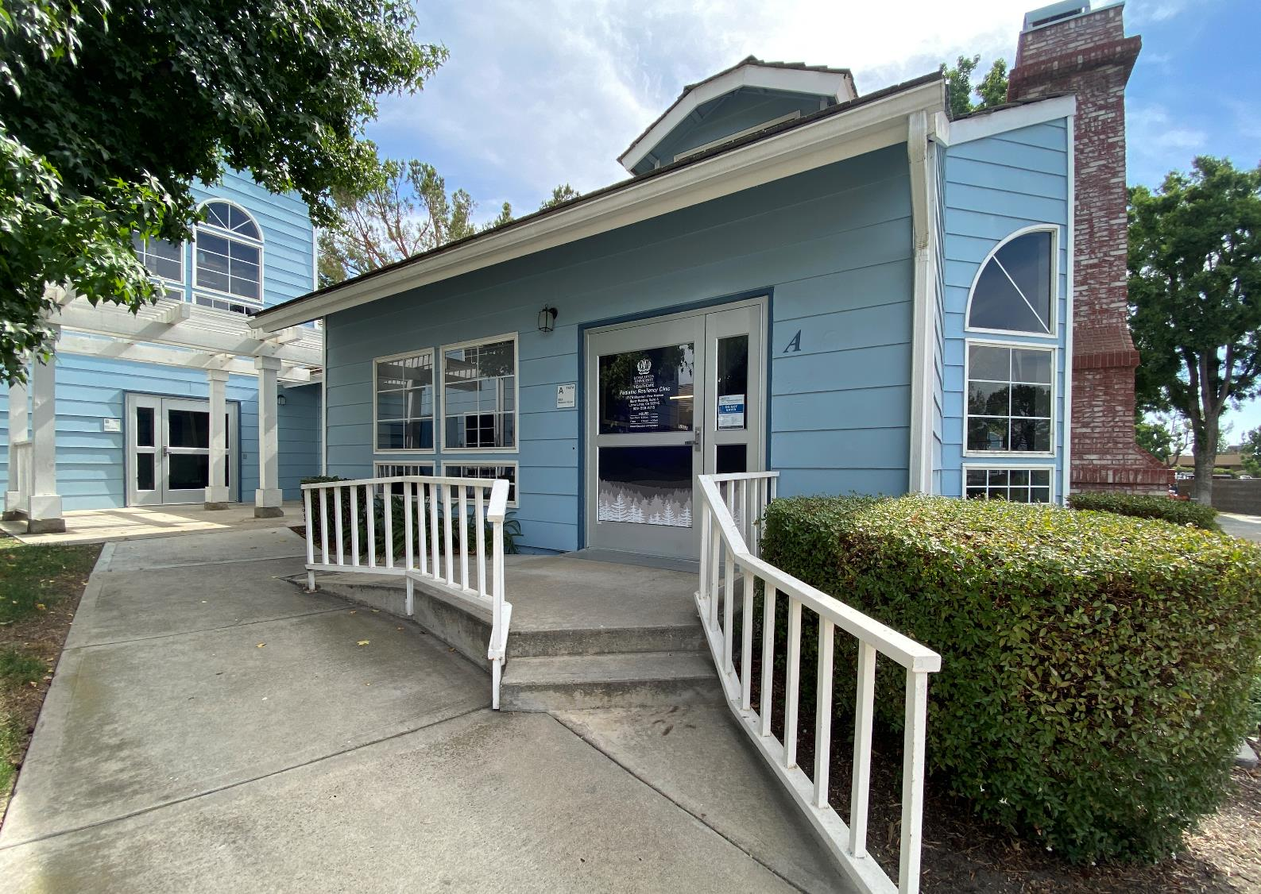
Resiliency Institute for Childhood Adversity (RICA)
Servicios clínicos integrados
Educación interdisciplinaria
Investigación

Slide 30
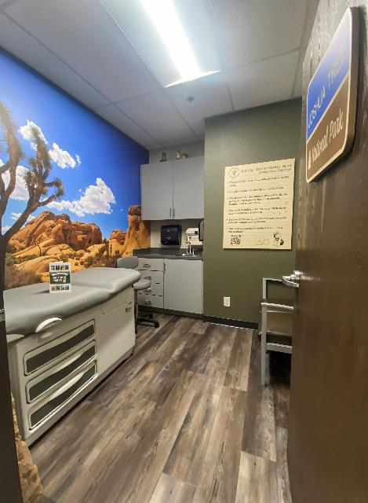

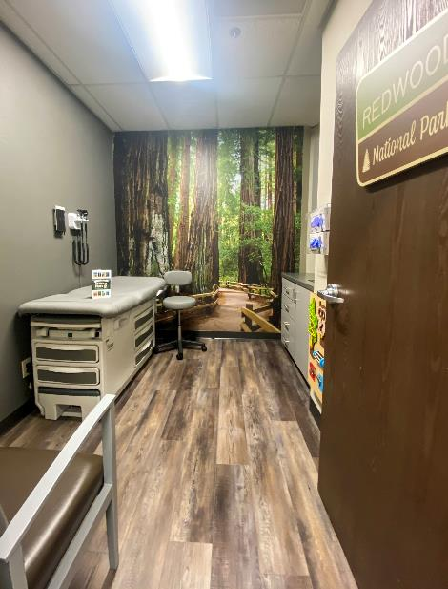


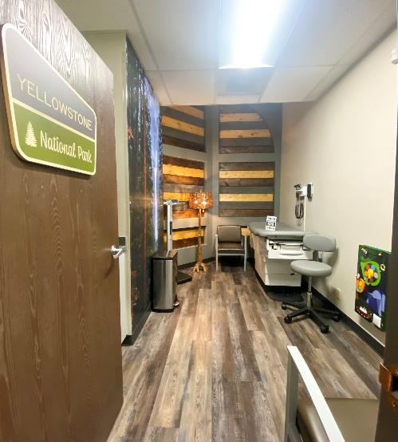
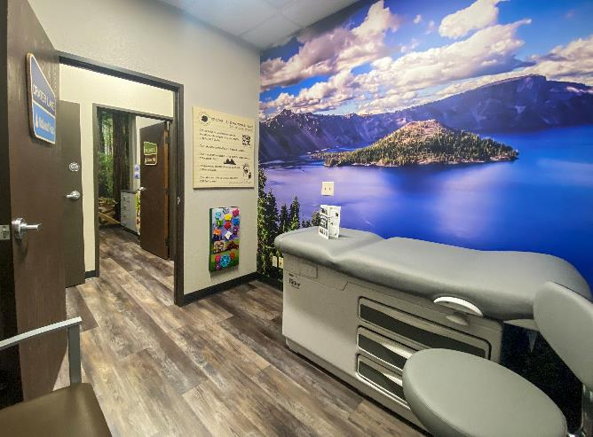



SALAS DE
EXÁMENES

Slide 31
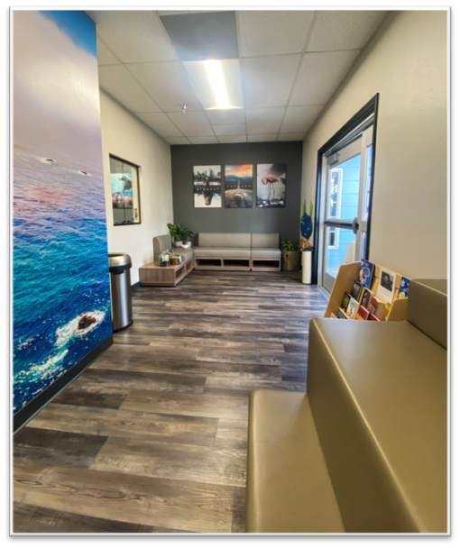
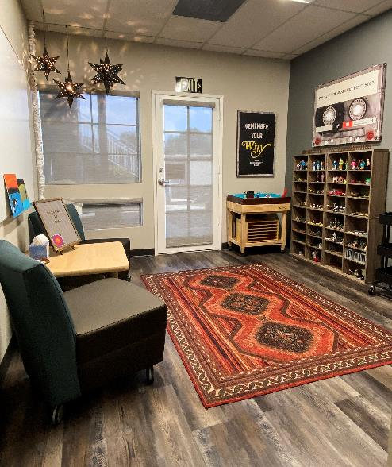


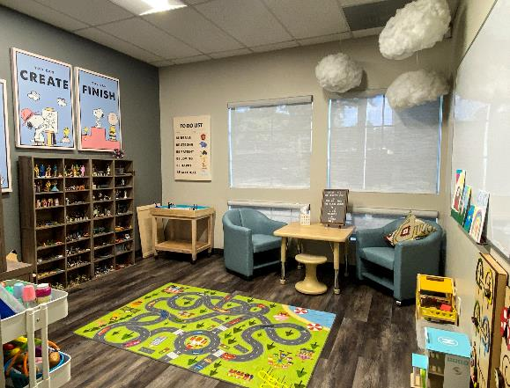
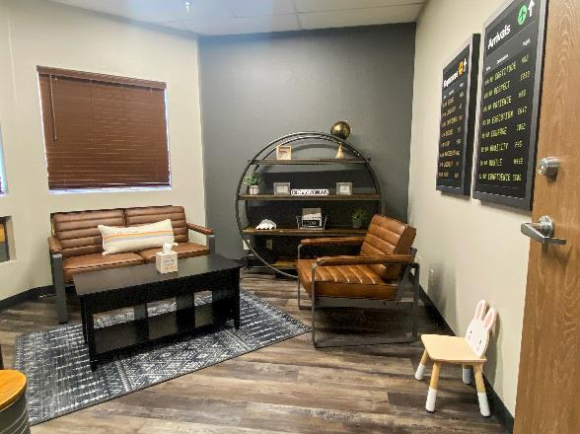

VESTÍBULO
SALA DE TERAPIA
SALA DE TERAPIA
TERAPIA FAMILIAR

Slide 32

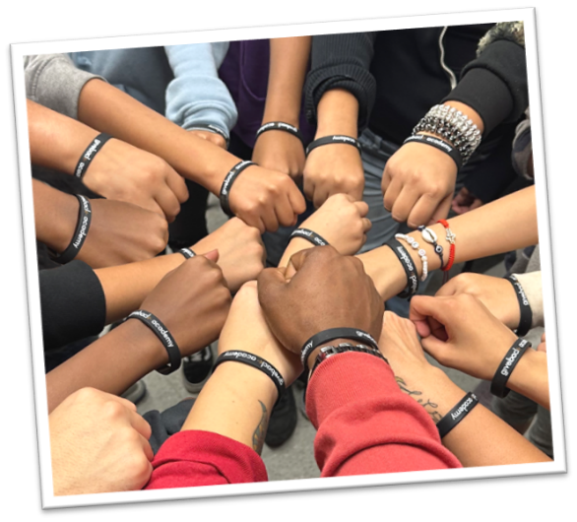
Give Back ayuda a los estudiantes que se enfrentan a importantes dificultades económicas y a aquellos que han experimentado obstáculos para alcanzar el éxito, como la acogida temporal, la falta de hogar o el encarcelamiento de uno de sus padres. El programa capacita a los estudiantes para que desarrollen resiliencia, superen la adversidad y encuentren caminos para convertirse en adultos autosuficientes y líderes de sus comunidades.

Slide 33
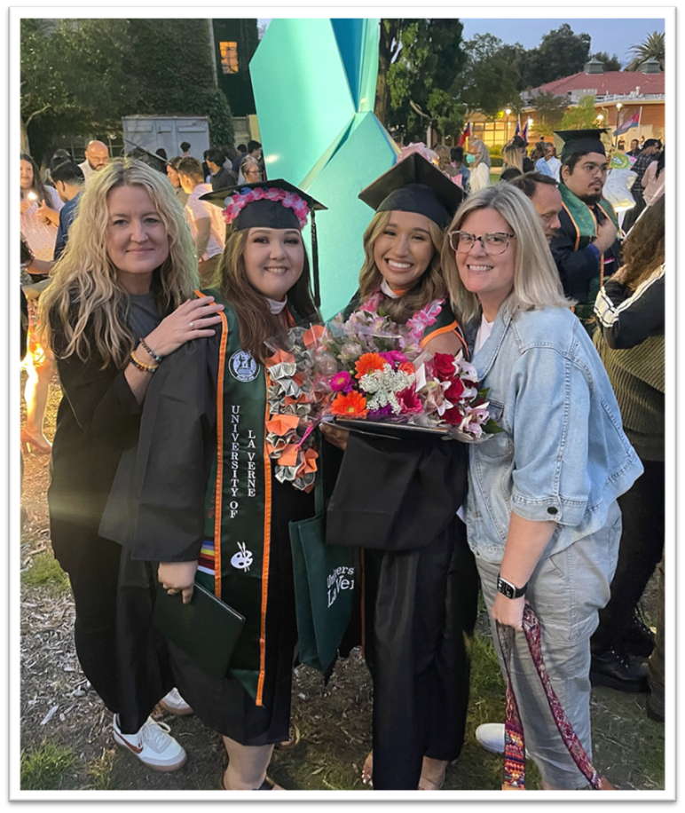

Slide 34

Estrategias para abordar las necesidades económicas y los factores no clínicos de la salud de los sobrevivientes

Slide 35
Necesidades reportadas por los sobrevivientes al salir
Las 10 principales necesidades reportadas al salir (N = 457) | Necesidad reportada
Acceder a servicios de salud mental y conductual con proveedores que comprendan mi situación. | 75 %
Encontrar personas de confianza que se preocupen por mí y puedan ayudarme. | 73 %
Encontrar un lugar seguro donde quedarme. | 70 %
Conseguir un trabajo estable con un salario digno. | 69 %
Conseguir un trabajo que sea adecuado para mí. | 68 %
Acceder a una comunidad saludable y solidaria. | 66 %
Acceder a servicios médicos de calidad y centrados en la curación. | 65 %
Reparar las relaciones con amigos o familiares de confianza. | 62 %
Tratar con otras personas que me avergonzaban por haber sufrido explotación o abusos. | 60 %
Obtener educación o capacitación laboral. | 60 %
Fuente: Polaris Project. In Harm’s Way: How Systems Fail Human Trafficking Survivors. Survey Results from the First National Survivor Study, January 2023.

Slide 36
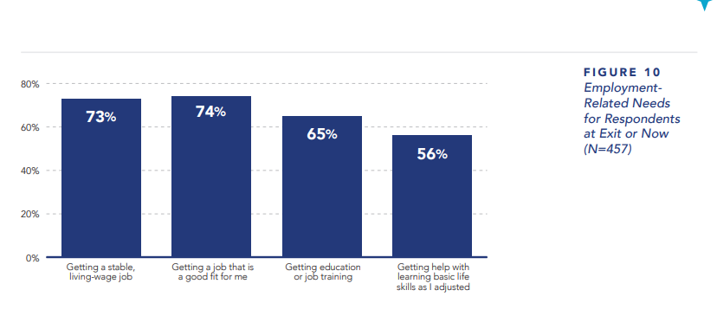
Necesidades de los sobrevivientes relacionadas con el empleo
Fuente: Polaris Project. In Harm’s Way: How Systems Fail Human Trafficking Survivors. Survey Results from the First National Survivor Study, January 2023.

Slide 37
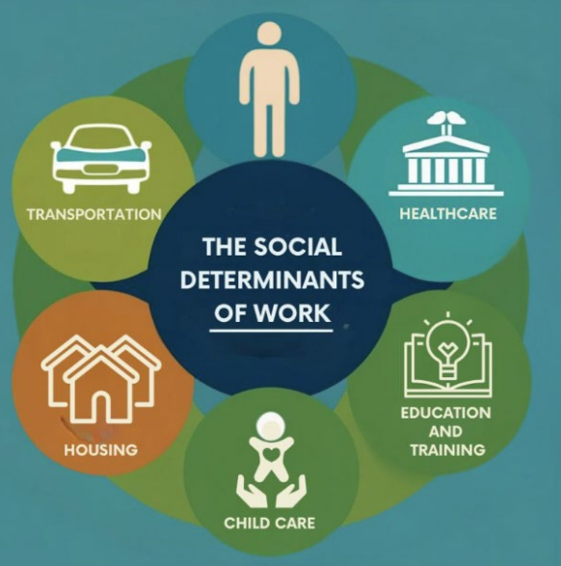
Necesidades a largo plazo de los sobrevivientes
Servicios de salud mental y conductual.
Servicios médicos de calidad centrados en la curación.
Acceso a terapias alternativas.
Manejo de problemas de salud crónicos o prolongados.
Pago de deudas.
Trabajo que se ajuste a sus necesidades.
Comunidad saludable y solidaria.

Slide 38

Preguntas y respuestas

Slide 39
Encuesta de evaluación de Zoom
Complete la encuesta de evaluación en la ventana emergente.

Slide 40
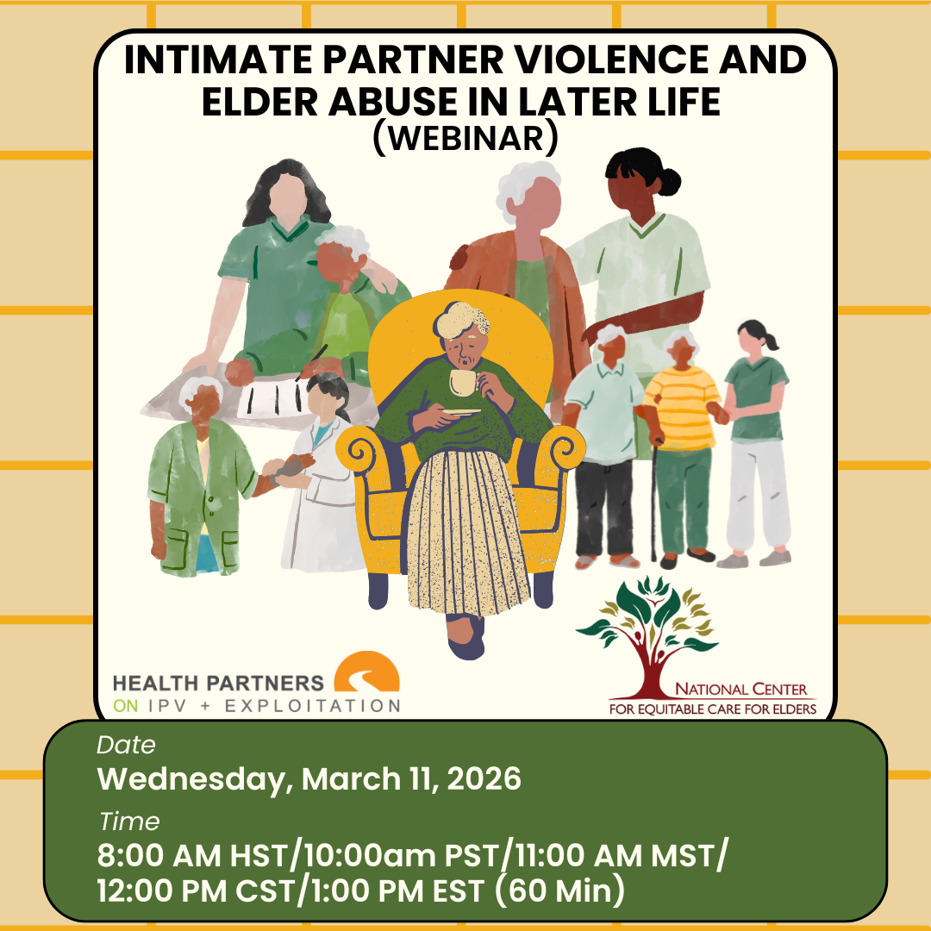
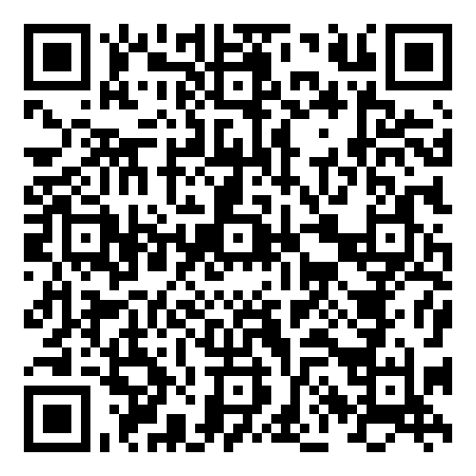
Únase a nosotros en los próximos seminarios web gratuitos; regístrese a continuación
https://healthpartnersipve.org/learning-opp/intimate-partner-violence-and-elder-abuse-later-in-life-webinar/

Slide 41
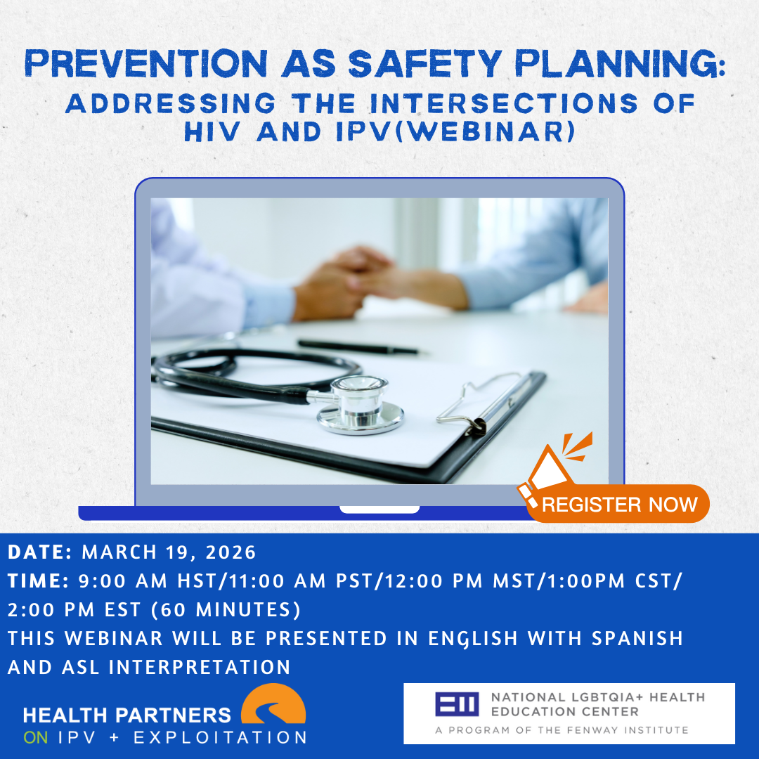
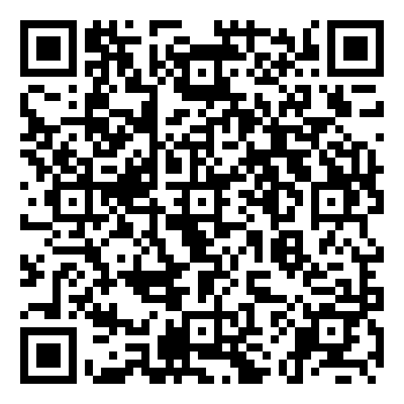
Únase a nosotros en los próximos seminarios web gratuitos; regístrese a continuación
https://healthpartnersipve.org/learning-opp/prevention-as-safety-planning-addressing-the-intersections-of-hiv-and-ipv/

Slide 42



¡GRACIAS!
Únase al boletín de Futures Without Violence
https://futureswithoutviolence.org/form-page/?input_4=
Esta capacitación en línea cuenta con el apoyo de la Administración de Recursos y Servicios de Salud (Health Resources and Services Administration, HRSA) del Departamento de Salud y Servicios Humanos (Department of Health and Human Services, HHS) de EE. UU. como parte de una subvención por un total de 650,000 dólares, financiada al 0 % con fondos no gubernamentales. El contenido es el del autor o los autores y no representa necesariamente las opiniones oficiales ni el respaldo de la HRSA, el HHS o el gobierno de los EE. UU. Para obtener más información, visite https://www.hrsa.gov/

